Slide 1

Listas, Tabelas e Formulários HTML
Organizar informações de forma estruturada e sequencial dentro de uma página web
Organizar dados em linhas e colunas, facilitando a visualização de informações.
Permiter que os usuários insiram e enviem dados em páginas web, como cadastros, logins e pesquisas.

Slide 2
Objetivos
• Compreender a criação de listas em HTML
• Aprender a estruturar tabelas
• Criar formulários HTML
• Entender os métodos GET e POST
• Desenvolver atividade prática com cadastro de usuários

Slide 3
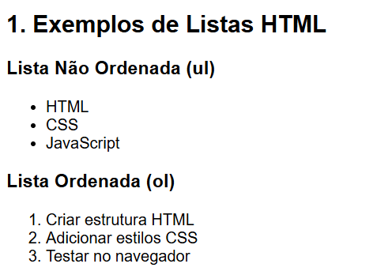
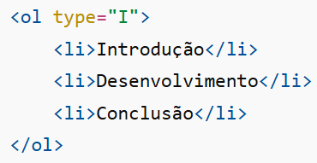
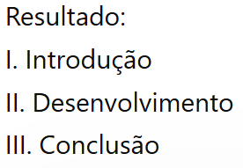
Listas em HTML
As listas permitem organizar informações de forma estruturada.
Principais tags:
<ul> → Lista não ordenada → <ul type="disc"> <ul type="circle"> <ul type="square">
<ol> → Lista ordenada → <ol type="A"> <ol type="I">
<li> → Item da lista
Exemplo de Lista Não Ordenada
<ul>
<li>HTML</li>
<li>CSS</li>
<li>JavaScript</li>
</ul>
Exemplo de Lista Ordenada
<ol>
<li>Abrir o VS Code</li>
<li>Criar arquivo HTML</li>
<li>Executar no navegador</li>
</ol>

Slide 4
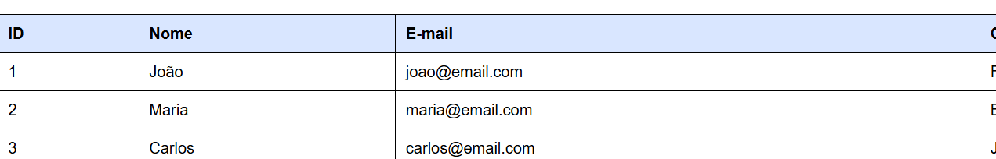
Tabelas em HTML
As tabelas são utilizadas para organizar dados em linhas e colunas.
Principais tags:
<table> → Cria a tabela
<tr> → Linha da tabela
<th> → Cabeçalho
<td> → Célula de dados
Exemplo de Tabela
<table>
<tr>
<th>Nome</th>
<th>Email</th>
</tr>
<tr>
<td>James</td>
<td>james.kuehl@gmail.com</td>
</tr>
</table>

Slide 5
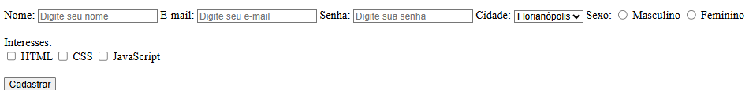
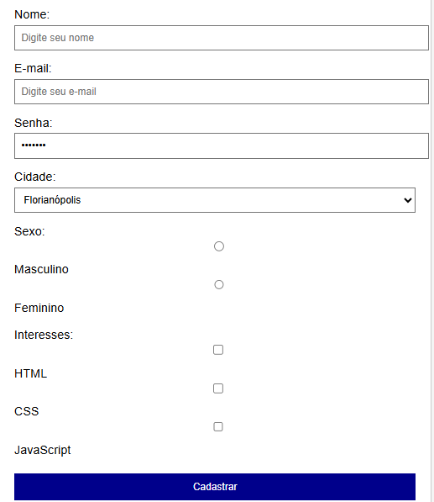
Formulários HTML
Os formulários permitem a entrada de dados pelo usuário.
Principais tags:
<form>
<input>
<button>
<select>
<textarea>
Campo Input
A tag <input> é usada para receber dados.
Exemplos:
• type='text'
• type='email'
• type='password'
• type='number'

Slide 6
Select e Textarea
<select> → Lista de opções
<textarea> → Campo de texto maior
Exemplo:
<select>
<option>Administrador</option>
<option>Usuário</option>
</select>
Botões em Formulários
A tag <button> cria botões de ação.
Exemplo:
<button>Cadastrar</button>
Pode ser utilizada para enviar formulários.

Slide 7
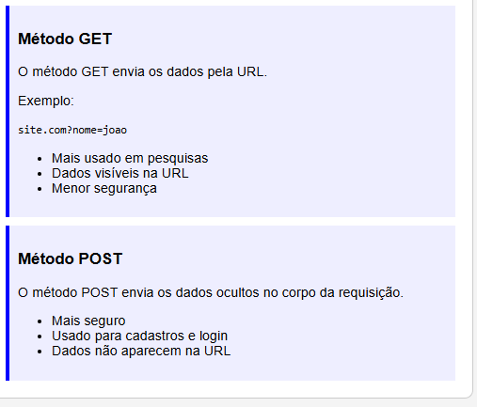
Métodos GET e POST
GET:
• Envia dados pela URL
• Mais utilizado para pesquisas
POST:
• Envia dados ocultos
• Mais seguro para cadastros e senhas
Relação com Sistemas Java
Os formulários HTML podem enviar dados para sistemas back-end.
Exemplo futuro:
HTML → Servlet Java → Banco de Dados
Os métodos GET e POST serão utilizados em aplicações Java Web.

Slide 8
Atividade Prática
Desenvolver:
• Formulário de cadastro de usuário
• Campos: nome, e-mail, senha e perfil
• Botão cadastrar
• Tabela para listar usuários cadastrados
Exemplo de Estrutura da Atividade:
<form>
<input type='text' placeholder='Nome'>
<input type='email' placeholder='Email'>
<button>Cadastrar</button>
</form>
<table>
<tr><th>Nome</th><th>Email</th></tr>
</table>

Slide 9
Conclusão
Nesta aula aprendemos:
• Listas HTML
• Tabelas HTML
• Formulários HTML
• Métodos GET e POST

